Slide 1

DACTYLOS
Možnosti využitia neurónových sietí v oblasti automatizovaných daktyloskopických systémov

Slide 2
Riešiteľský kolektív
Manažér – Bc. Katarína Hanzlová
Reportér – Bc. Miloslav Kriško
Tester – Bc. Khaled Raddawi
Vývojári:
Bc. Tibor Pethő – GUI + web stránka
Bc. Róbert Mokráš – predspracovanie
Bc. Ľudovít Kollman – neurónové siete
Bc. Gergely Czakó – neurónové siete

Slide 3
Motivácia
čoraz vyšší záujem o biometrickú bezpečnosť
zahrnutie neurónových sietí do softvéru pre spracovanie odtlačkov prstov
nový spôsob softvérového vyhľadávania markantov
Notes:
, konkrétne o odtlačky prstov. ktoré sa využívajú ako pri identifikácii osoby.
, čím môžeme dosiahnuť vyššiu rýchlosť identifikovania markantov a zároveň väčší počet korektne odhalených markantov.
, ktorý doposiaľ nebol nikým implementovaný a ani dôkladne preskúmaný.
Spojenie s BIS to má v autentifikácie a verifikácie vzhľadom na rozpoznanie markantov. Vychádzame z poznatkov, že odtlačok prsta

Slide 4
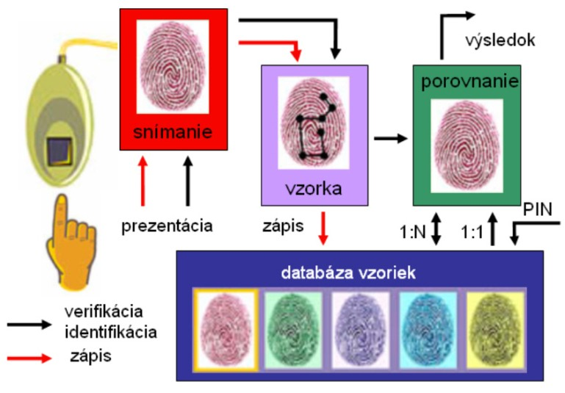
Spojenie s BIS
Identifikácia
Verifikácia

Slide 5
Organizácia
GitHub
Zdieľanie dokumentov, programov
Zadávanie úloh
Kontrola splnenia úloh
https://github.com/gergo091/Dactylos
http://d.websupport.sk/dactylos.sk/

Slide 6


Hlavné úlohy pre splnenie zadania
Preskúmať možnosti aplikovania NS na odtlačky prstov.
Pre zvýšenie kvality odtlačku prsta aplikovať na obrázok obrazové predspracovanie, ktoré sa skladá:
Segmentácia daktyloskopického vzoru
Normalizácia histogramu odtlačku prsta
Gáborov filter
Binarizácia daktyloskopického vzoru
Zúženie hrúbky papilárnych línií
Vyhľadávanie markantov za pomoci neurónových sietí.
Testovanie softvéru a porovnávanie s doterajšími metódami pre vyhľadávanie markantov.
Vytvorenie grafického rozhrania pre softvér na spracovanie odtlačkov prstov.

Slide 7
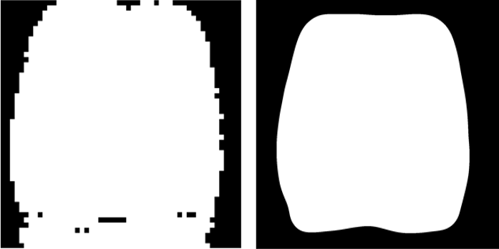
Segmentácia
Oddelenie oblasti odtlačku prsta od pozadia
Vznik masky
Hrubá maska Maska s Wienerovým filtrom

Slide 8
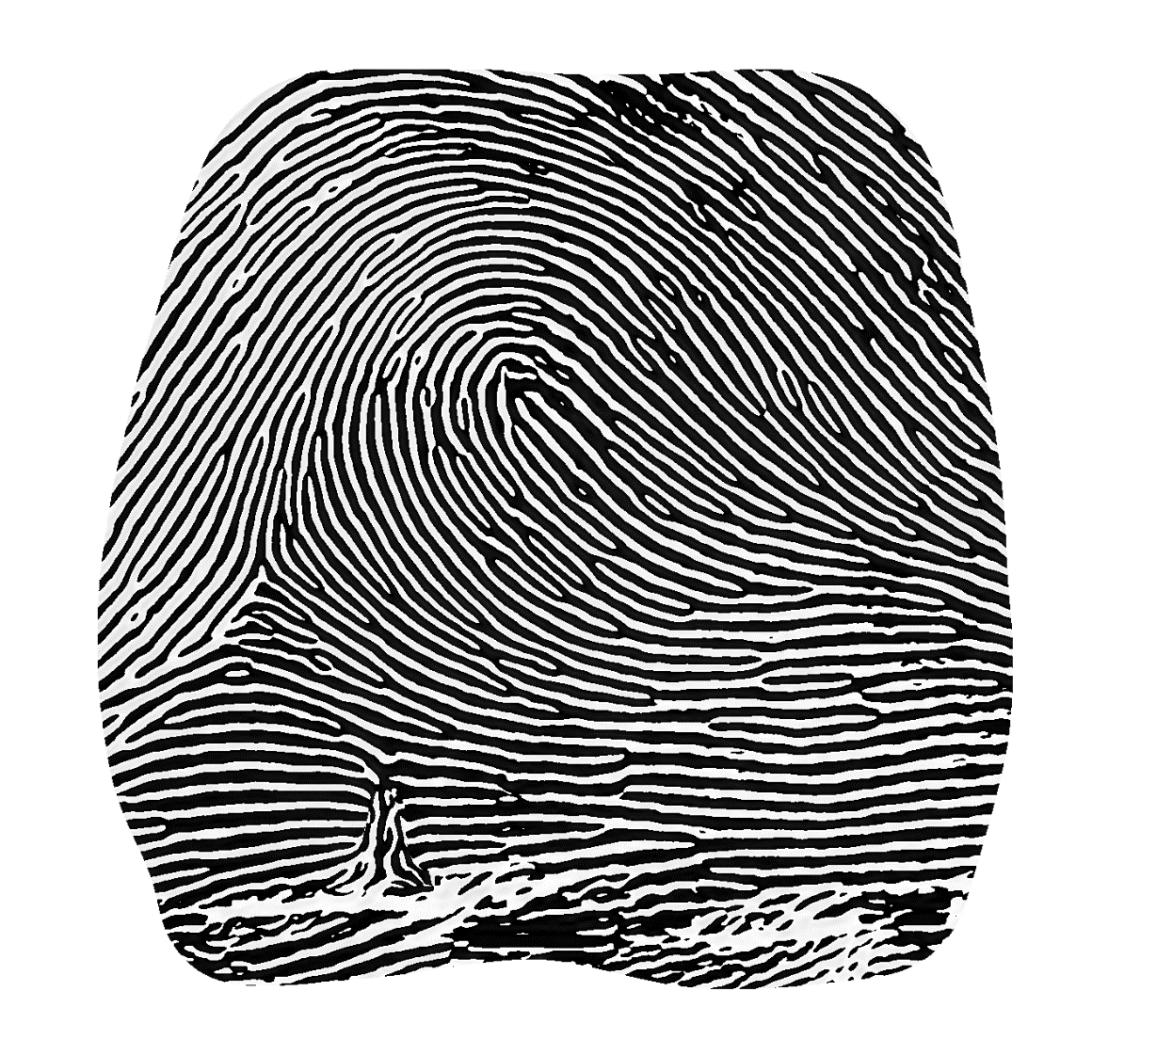
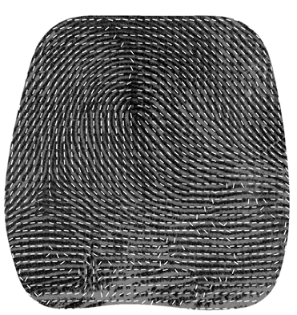
Gáborov filter
Najdôležitejšia časť obrazového predspracovania
Počíta sínusoidu, vďaka ktorej dopĺňa poškodené časti odtlačku
Skladá sa zo smerovej mapy
Gáborov filter Smerová mapa

Slide 9
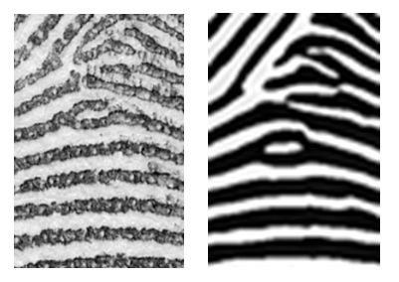
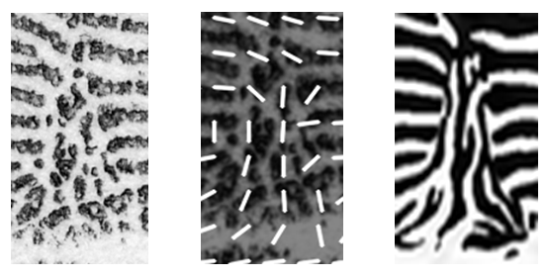
Gáborov filter - výsledky
Nevýhody Gáborovho filtra:
Spája papilárne línie
Vytvára falošné markanty
V príliš poškodených častiach vytvorí nekvalitný obrázok

Slide 10
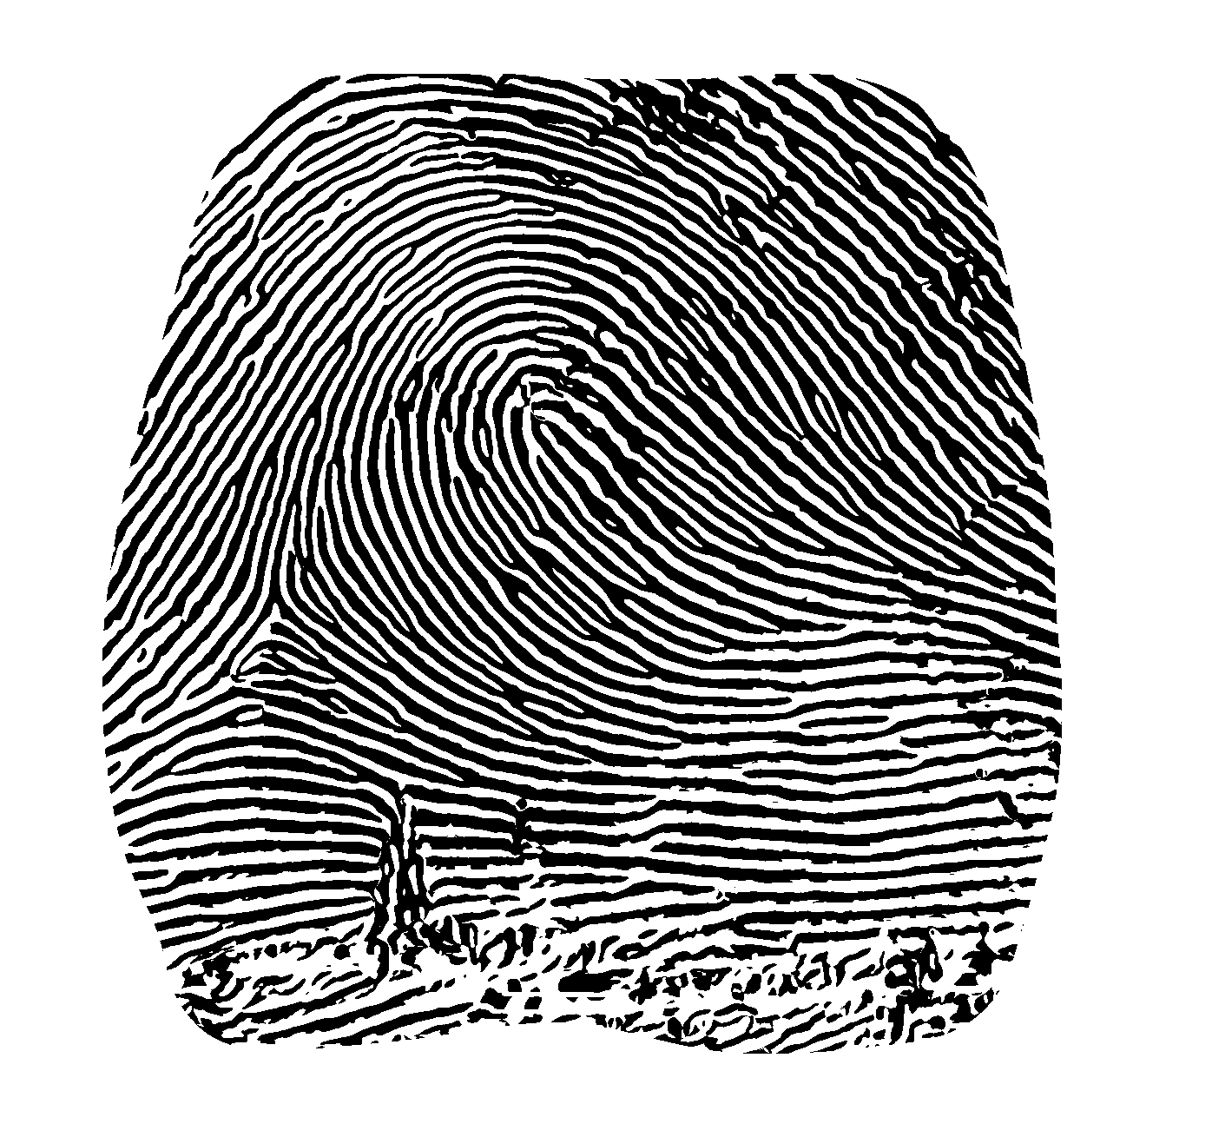
Binarizácia
Pixlom priradíme hodnotu 0 alebo 255
Obrázok bude mať iba čiernu a bielu farbu

Slide 11
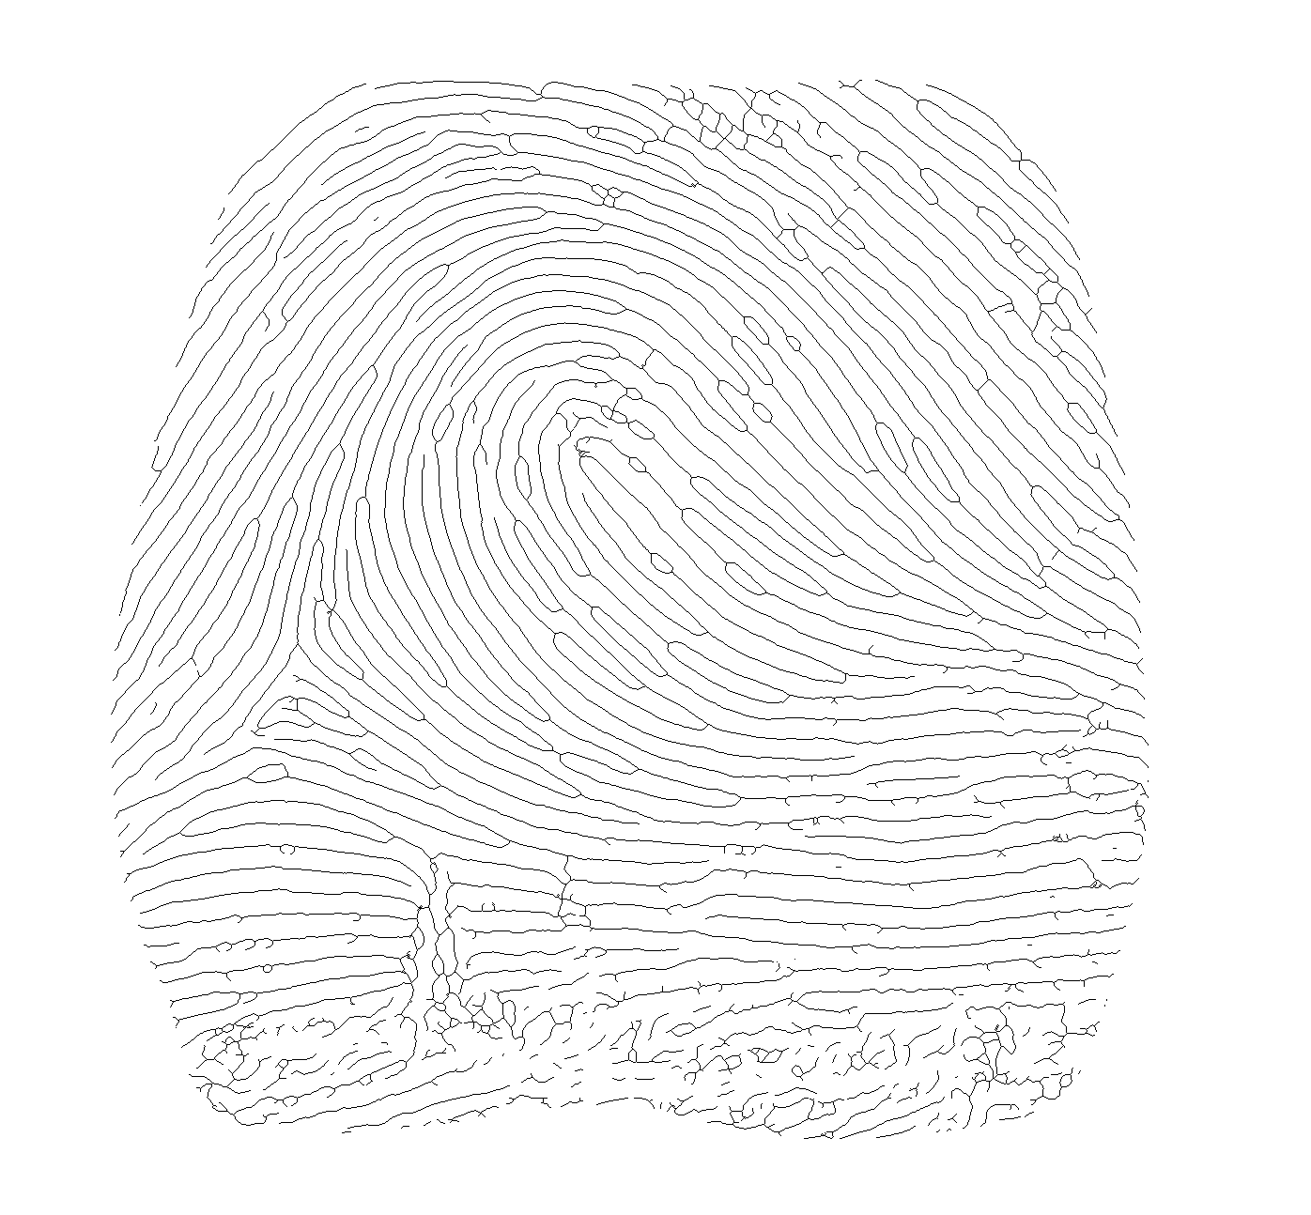
Zúženie papilárnych línií
Papilárne línie sa zúžia na hrúbku jedného pixla
Algoritmus Guo-Hall

Slide 12
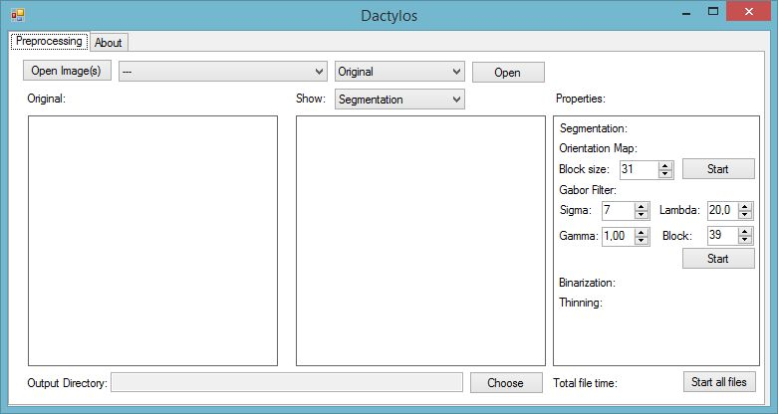
Aplikácia

Slide 13
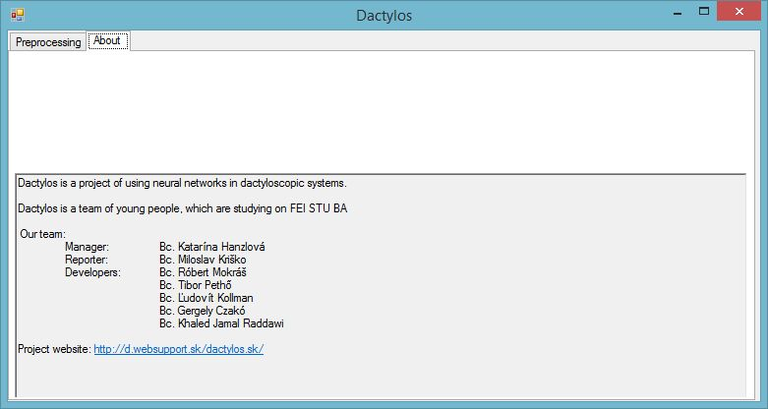
Aplikácia

Slide 14
Research and Documentation
Fingerprint Recognition System Using Cellular Neural Networks
Fingerprint Types
Fingerprint Classification with Neural Networks
An Investigation into the Impact of False Minutiae Points on Fingerprint Matching

Slide 15
Implementácia Neurónovej Siete
Knižnica FANN (Fast Artificial Neural Network Library).
http://www.sourceforge.net/projects/fann/
Rozpoznávanie markantov

Slide 16
Plán na letný semester
Vyhľadávanie markantov za pomoci neurónových sietí.
Testovanie softvéru a porovnávanie s doterajšími metódami pre vyhľadávanie markantov.
Vytvorenie grafického rozhrania pre softvér na spracovanie odtlačkov prstov.

Slide 17
Ďakujeme za pozornosť

